Slide 1
«Санкт-Петербург»
Выполнила: ученица 9 класса МБОУ Нармонской СОШ
Габидуллина Алина.
Руководитель: Задовская А.А.

Slide 2
О Санкт-Петербурге
Санкт‑Петербург, расположенный на берегу Финского залива Балтийского моря, является европейскими воротами России, ее стратегическим центром, непосредственно граничащим со странами Европейского Союза .Город был основан 27 мая 1703 первым российским императором Петром I .Город имеет исключительно выгодное геополитическое положение , развитую экономику, эффективный транспортно‑транзитный комплекс. Климат Петербурга — умеренный, переходный от умеренно- континентального к умеренно-морскому.

Slide 3
Достопримечательности города Санкт-Петербург.
Исаакиевский собор.
Храм Спас на Крови.
Дворцовая площадь.
Музей «Эрмитаж».
Петропавловская крепость.
Смольный монастырь.

Slide 4
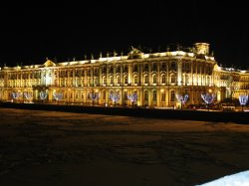
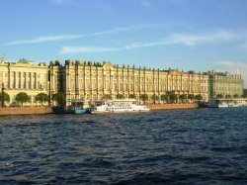
Музей «Эрмитаж».
Один из самых известных в мире музей России. Почти за два с половиной столетия в Эрмитаже собрана одна из крупнейших коллекций, насчитывающая около трех миллионов произведений искусства и памятников мировой культуры и пр. достопримечательностей, начиная с каменного века и до нашего столетия. Государственный Эрмитаж занимает шесть величественных зданий, расположенных вдоль набережной Невы в самом центре Санкт-Петербурга.

Slide 5
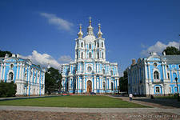
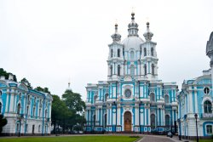
Смольный монастырь.
Нет такого человека, который бы не слышал об этой достопримечательности Санкт-Петербурга. Смольный (Воскресенский Новодевичий) монастырь построен для дочери Петра I Елизаветы. Проект монастыря был поручен Франческо Бартоломео Растрелли, но завершён не был. В 1761 году императрица Елизавета Петровна умерла, так и не дождавшись освящения Смольного собора. Окончательно собор был достроен только в 1835 году В. П. Стасовым

Slide 6
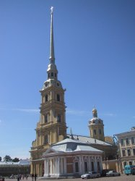
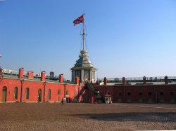
Петропавловская крепость.
Петропавловская крепость на Заячьем острове - исторический центр города. На маленьком островке в дельте Невы в 1703 году была заложена Петропавловская крепость, охраняющая выход в Балтийское море.

Slide 7
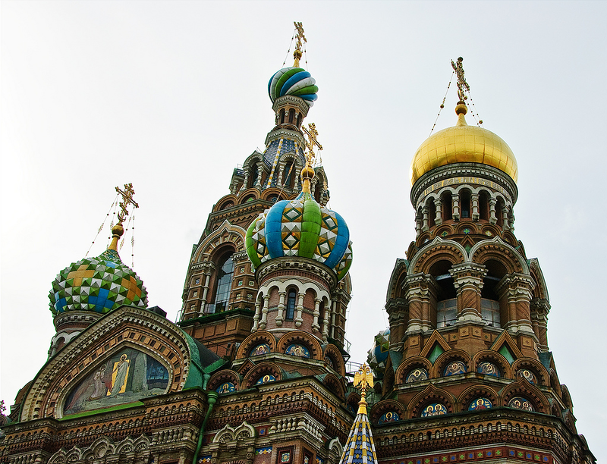
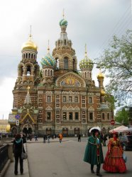
Храм Спас на Крови.
Храм Спас на Крови был возведен по проекту Альфреда Парланда в 1883-1907 годах, на месте, где 1 марта 1881 года смертельно ранили царя Александра II. Храм,безусловно, является известнейшей достопримечательностью Петербурга.Это крупнейший памятник искусства русской мозаики. В отделке интерьера использована богатейшая коллекция самоцветов.

Slide 8
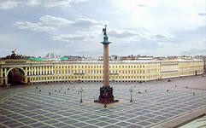
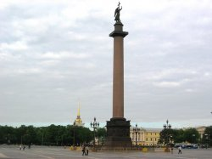
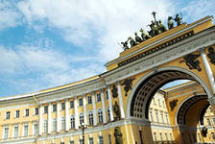
Дворцовая площадь.
Дворцовая площадь главенствует в историческом центре Петербурга. Пространственное решение площади создал К.Росси в 1819 – 1829 годах, гармонично объединив такие достопримечательности, как монументальное здание Главного штаба, Императорский дворец, монолитную гранитную колонну, завершенную фигурой Ангела, здание Штаба гвардейского корпуса (архитектор А.Брюлов).

Slide 9
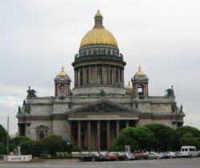
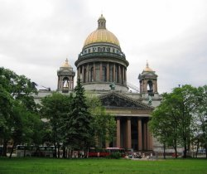
Исаакиевский собор.
Исаакиевский собор – одна из самых популярных достопримечательностей Петербурга. Выдающийся памятник русской архитектуры первой половины XIX столетия, построенный Огюстом Монферраном в стиле позднего классицизма.

